Slide 1



Дипломный проект
ИО участника курса
Евгений Андреевич Н.

Slide 2


Специализация «Data Science, Computer Vision»
О чём Ваш проект
1
Тема:
Детекция позы на видео
2
Цель:
Написать работоспособный код, который способен нанести на человека в видео ключевые точки и показать положение его конечностей
...
3
Актуальность предложения:
Данный код актуален для тех кто самостоятельно занимается каким-либо видом спорта, либо просто тренируется в спортзале.

Slide 3
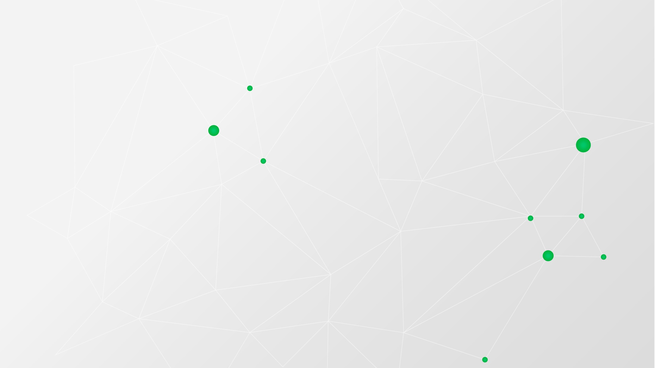



Специализация «Data Science, Computer Vision»
Планирование:
В связи с работой в настоящее время никак не связанной с программированием, были проблемы с планированием. Тем не менее большую часть свободного времени я занимался реализацией этого кода.
Продолжительность:
каждого из этапов:
В данном случае я не считал по отдельности этапы работы
Сроки:
На данный проект было затрачено примерно месяц
Мощностные ресурсы:
Основные ресурсы мощности это видеокарта Nvidia GeForce 1070 (8Гб), а также четырёхядерный процессор Intel Core i3. Остальная компановка типичная для стандартных офисных машин.

Slide 4
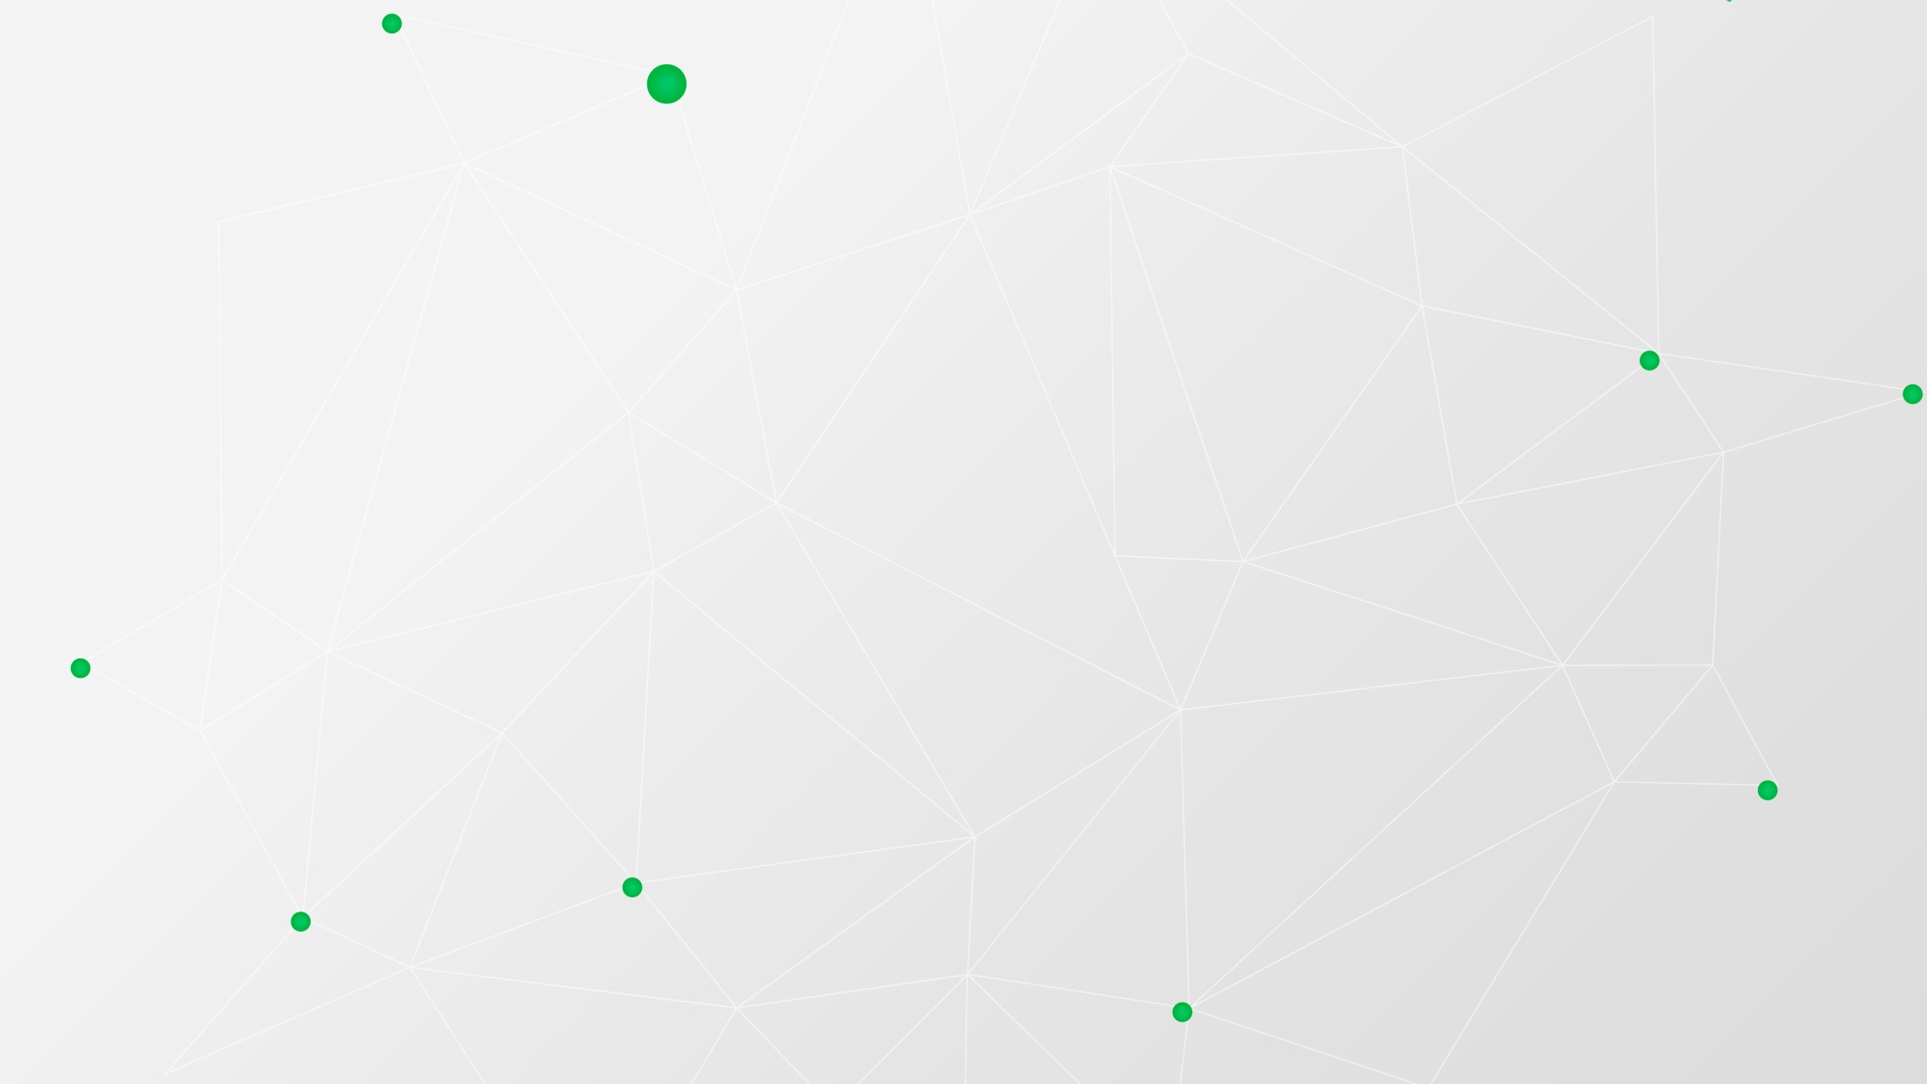
Специализация «Data Science, Computer Vision»
Источники данных:
Основной источник данных – это репозиторий на GitHub с предобученными моделями YOLO, что облегчает работу с кодом и в разы ускоряет весь процесс.

Slide 5
Специализация «Data Science, Computer Vision»
Сбор и хранение данных:
Данные собирались и хранились на локальной машине, а также на дополнительном жёстком диске. В итоге работоспособный код был размещён в платформе GitHub с пометкой ‘Общедоступный’.

Slide 6
Специализация «Data Science, Computer Vision»
Технологический стек для проекта
1. Пакет Anaconda 3 (использование Jupyter notebook и Anaconda Prompt)
2. Использование библиотек OpenCV, Ultralytics (для YOLO), Matplotlib
3. Для релиза используется фреймворк Flask, так намного удобнее выпустить работоспособное приложение в Web-среду.
4
5
...
............
....
6
..........
7
8
...
..........
.......
9

Slide 7


Специализация «Data Science, Computer Vision»
Метрики успешности:
Разработка завершилась успехом с одной небольшой особенностью, в HTML-интерфейсе после обработки видео, оно не запускается в браузере, так как отсутствует кодек (опробовано несколько браузеров). Было принято решение добавить вариант закачки обработанного видео, и это помогло. Скачанное видео на локальную машину запускается полностью обработанным и позволяет использовать это видео даже там, где нет возможности подключить интернет, либо нет нужды использовать интернет-трафик, так как видео можно использовать сразу и на любом устройстве.

Slide 8


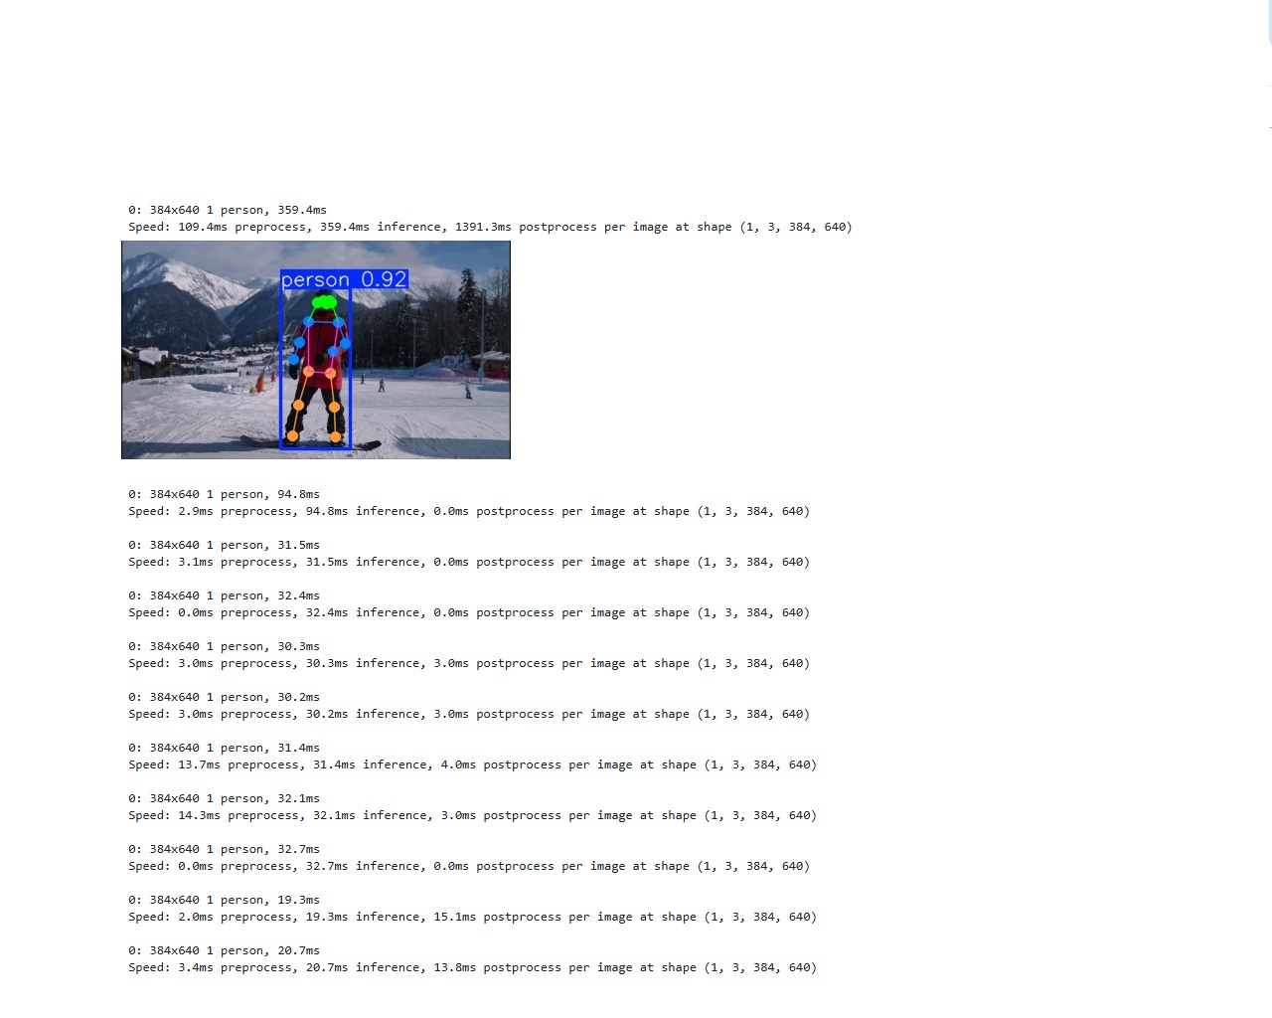
Специализация «Data Science, Computer Vision»
Метрики начала обучения

Slide 9
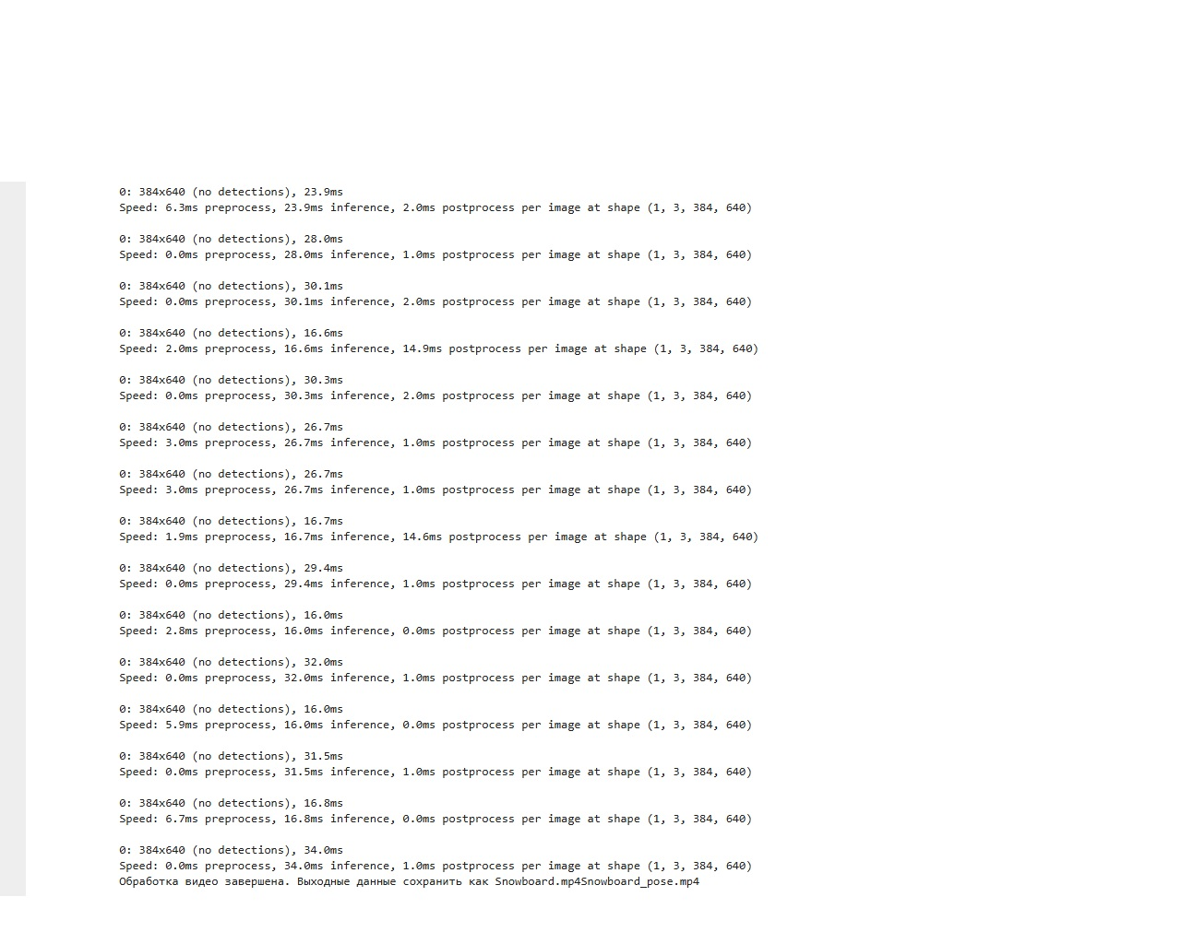
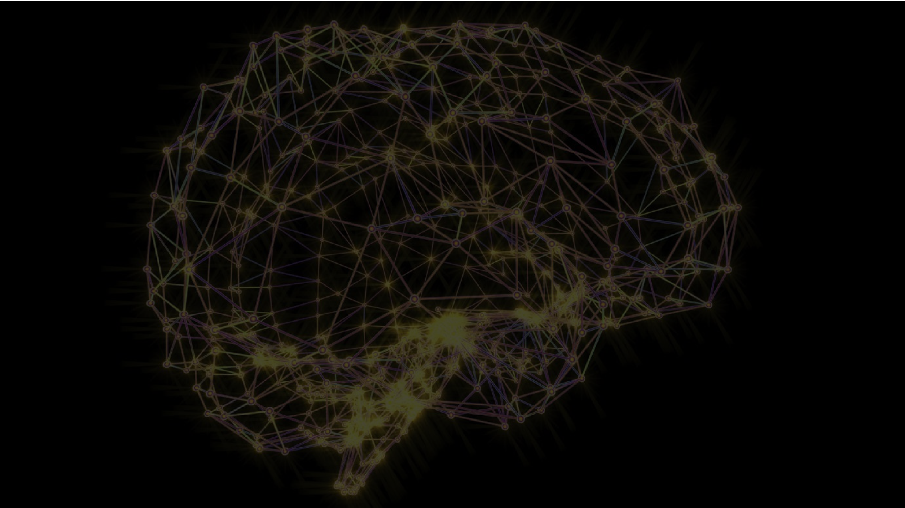
Специализация «Data Science, Computer Vision»
Метрики по окончании
обучения

